Slide 1
CHÀO MỪNG CÁC EM!

Slide 2
Ôn bài cũ
Nêu một số câu thành ngữ, tục ngữ nói về cái đẹp ?

Slide 3
Luyện từ và câu
Câu kể Ai là gì?

Slide 4
Nhận xét
Đọc đoạn văn sau:
Hôm ấy, cô giáo dẫn một bạn gái vào lớp và nói với chúng tôi: “ Đây là Diệu Chi, bạn mới của lớp ta. Bạn Diệu Chi là học sinh cũ của Trường Tiểu học Thành Công. Bạn ấy là một họa sĩ nhỏ đấy. Các em hãy làm quen với nhau đi”. Cả lớp tôi vỗ tay rào rào, chào đón người bạn mới. Diệu Chi bẽn lẽn gật đầu chào lại.

Slide 5
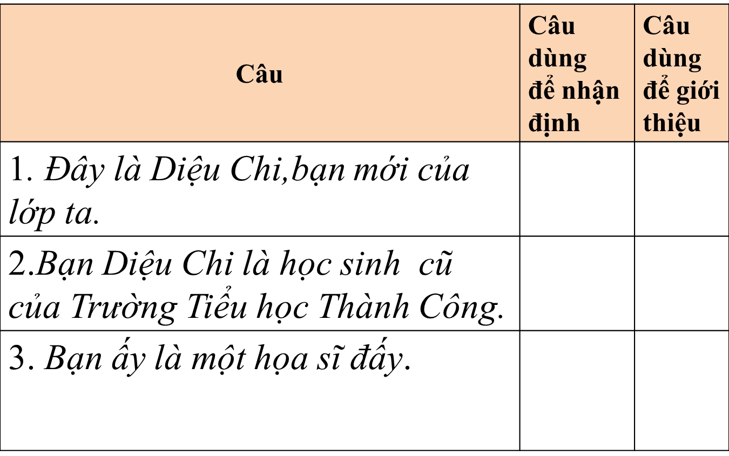

Slide 6
Câu | Câu dùng để nhận định | Câu dùng để giới thiệu
1. Đây là Diệu Chi, bạn mới của lớp ta. |  | x
2.Bạn Diệu Chi là học sinh cũ của Trường Tiểu học Thành Công. |  | x
3. Bạn ấy là một họa sĩ đấy. | x

Slide 7
Trong các câu trên, bộ phận nào trả lời cho câu hỏi Ai (cái gì, con gì)? bộ phận nào trả lời cho câu hỏi Là gì (là ai, là con gì)?

Slide 8
Câu | Trả lời cho câu hỏi Ai (cái gì, con gì) ? | Trả lời cho câu hỏi Là gì (là ai, là con gì) ?
1, Đây là Diệu Chi, bạn mới của lớp ta. | Diệu Chi | bạn mới của lớp ta
2, Bạn Diệu Chi là học sinh cũ của Trường Tiểu học Thành Công. | Bạn Diệu Chi | là học sinh cũ của Trường Tiểu học Thành Công
3, Bạn ấy là một họa sĩ nhỏ đấy. | Bạn ấy | là một họa sĩ nhỏ

Slide 9
Kiểu câu trên khác hai kiểu câu đã học Ai làm gì? và Ai thế nào? ở chỗ nào?

Slide 10
Giống nhau: Bộ phận chủ ngữ đều trả lời cho câu hỏi Ai ( cái gì, con gì)?
Khác nhau :
Kiểu câu Ai làm gì? Vị ngữ trả lời cho câu hỏi Làm gì?
- Kiểu câu Ai thế nào ? vị ngữ trả lời cho câu hỏi Thế nào?

Slide 11
II. Ghi nhớ
Câu kể Ai là gì? Gồm hai bộ phận . Bộ phận thứ nhất là chủ ngữ trả lời câu hỏi : Ai ( cái gì, con gì) ? Bộ phận thứ hai là vị ngữ trả lời cho câu hỏi : Là gì ( là ai, là con gì) ?
2. Câu kể Ai là gì? Được dùng để giới thiệu hoặc nêu nhận định về một người, một vật nào đó.

Slide 12
III. Luyện tập
Bài 1. Tìm câu kể Ai là gì? trong các câu dưới đây và nêu tác dụng của nó:
a)Thì ra đó là một thứ máy cộng trừ mà Pa-xcan đã đặt hết tình cảm của người con vào việc chế tạo. Đó chính là chiếc máy tính đầu tiên trên thế giới, tổ tiên của những chiếc máy tính điện tử hiện đại.
Theo LÊ NGUYÊN LONG, PHẠM NGỌC TOÀN

Slide 13
Lịch
Lá là lịch của cây Bà tính nhẩm mẹ ơi
Cây lại là lịch đất Mười ngón tay là lịch
Trăng lặn rồi trăng mọc Con tới lớp, tới trường
Là lịch của bầu trời. Lịch lại là trang sách.
NGUYỄN HƯNG HẢI
c) Sầu riêng là loại trái quý của miền Nam. Hương vị nó hết sức đặc biệt, mùi thơm đậm, bay rất xa, lâu tan trong không khí.

Slide 14
a) Thì ra đó là một thứ máy cộng trừ mà Pa-xcan
đã đặt hết tình cảm của người con vào việc chế
tạo.
Đó chính là chiếc máy tính đầu tiên trên thế
giới, tổ tiên của những chiếc máy tính điện tử
hiện đại.
Tác dụng: Dùng để giới thiệu
Tác dụng: dùng để nhận định

Slide 15
b)
Lá là lịch của cây
Cây lại là lịch đất
Là lịch của bầu trời
Mười ngón tay là lịch
Lịch lại là trang sách.
c) Sầu riêng là loại trái quý của miền Nam.
Tác dụng: Dùng để nhận định
Tác dụng: Vừa dùng để giới thiệu vừa để nhận định.

Slide 16
Bài 2: Dùng câu kể Ai là gì? Giới thiệu về các bạn trong lớp em ( hoặc giới thiệu từng người trong ảnh chụp gia đình em).

Slide 17
Mình giới thiệu một số thành viên của lớp mình nhé. Lớp trưởng là bạn Quang. Bạn là học sinh ngoan của lớp. Bạn Mai Anh là quản ca của lớp. Bạn hay giúp đỡ các bạn. Bạn Dũng là người có tài kể chuyện.
Mời các bạn xem tấm ảnh chụp gia đình mình. Gia đình mình có 4 người. Bố mình là công nhân. Mẹ mình là nông dân. Anh trai mình là học sinh lớp 9, trường Trung học cơ sở Thị Trấn.Còn đây là mình, mình là con út trong nhà.

Slide 18
CẢM ƠN CÔ VÀ CÁC EM!

